Slide 1
L'uso Dell'arteterapia Con I Pazienti Affetti Da ED - Jonathan McFarland, Cristina Gonzalez, Mª Luisa Cuesta Santamaria, Isabel Maria Martin Ruiz, Eugenia Nadolu Velez, Eva Garcia Perea
Connected 4 Health

Slide 2
Terapie umanistiche (artistiche)
Che cos'è l'arteterapia
"L'arteterapia è un termine ombrello per indicare un assortimento di terapie esperienziali sub-specialistiche che attraversano un'ampia varietà di discipline artistiche. Sulla base della letteratura, nel trattamento dei disturbi alimentari sono emerse tre principali sottospecialità di terapie basate sulle arti: la musicoterapia (MT), la danza/terapia del movimento (DMT) e la terapia delle arti creative (CAT)".

Slide 3
ARTI PLASTICHE
Le arti, come tutte le espressioni non verbali, incoraggiano l'esplorazione, l'espressione e la comunicazione di aspetti di cui non siamo consapevoli (Duncan, 2006, p.40).
"Ai bambini piace esplorare, toccare, manipolare, girare mille volte gli oggetti, creare... è il loro modo di esplorare il mondo, di conoscerlo".
Con l'accompagnamento e la guida è possibile avvicinarsi a questa emozione

Slide 4
Tutti i bambini sono artisti. Il problema è come rimanere artisti una volta cresciuti". *
(Ospedale universitario Son Espases, reparto di psichiatria pediatrico-giovanile)
* Picasso

Slide 5
Pittura con le dita per i pazienti con ED
La pittura con le dita riguarda il movimento e attraverso il movimento c'è libertà di espressione.
Un modo per stabilire una relazione e una connessione con se stessi e con gli altri, esplorando i sentimenti senza parole o linguaggio.
Per ripristinare o riconnettersi al "tu" interiore
Se vi connettete con il vostro "tu" interiore, allora potete connettervi con i vostri pari.
Il legame con se stessi porta al legame con gli altri.
Poi, a poco a poco, si comincia a esprimere verbalmente le proprie emozioni.

Slide 6
MUSICOTERAPIA
"La musicoterapia, secondo la definizione della World Federation of Music Therapy (WFMT, aggiornamento 2011), è l'uso professionale della musica e dei suoi elementi come intervento in ambito medico, educativo e quotidiano con individui, gruppi, famiglie o comunità che cercano di ottimizzare la loro qualità di vita e migliorare la loro salute e il loro benessere fisico, sociale, comunicativo, emotivo, intellettuale e spirituale. La ricerca, la pratica, l'educazione e la formazione clinica in musicoterapia si basano su standard professionali conformi ai contesti culturali, sociali e politici".

Slide 7
La musica aiuta
1. per alleviare la depressione e l'ansia (comunemente associate a" - Obesità + lo stigma associato
2. rilassarsi, migliorare il sonno e il riposo, migliorare e creare una propria identità e autostima.
Cerca di dare voce alla voce interiore sana che vuole guarire, di ridurre i livelli di stress e di pressione.
Le sedute di musicoterapia sono percepite come un ambiente giocoso e rilassato che aiuta a ridurre il senso del ridicolo, lavorando sull'umorismo e sulla creazione di un buon legame terapeutico, con il musicoterapeuta professionista e/o con il gruppo.

Slide 8
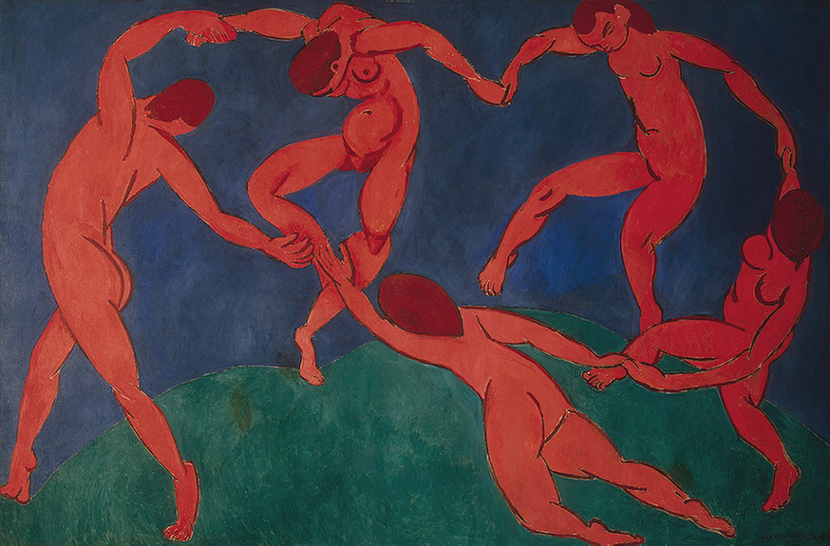
Danzaterapia
Henri Matisse, La danse 1909, (Wikipedia)

Slide 9
Danzaterapia
La danzamovimentoterapia, solitamente indicata semplicemente come danzaterapia o DMT, è un tipo di terapia che utilizza il movimento per aiutare gli individui a raggiungere l'integrazione emotiva, cognitiva, fisica e sociale. Benefica per la salute fisica e mentale, la danzaterapia può essere utilizzata per ridurre lo stress, prevenire le malattie e gestire l'umore.
I danzaterapeuti lavorano con le persone in terapia per aiutarle a migliorare la loro immagine corporea e la loro autostima.
https://www.goodtherapy.org/learn-about-therapy/types/dance-movement-therapy

Slide 10
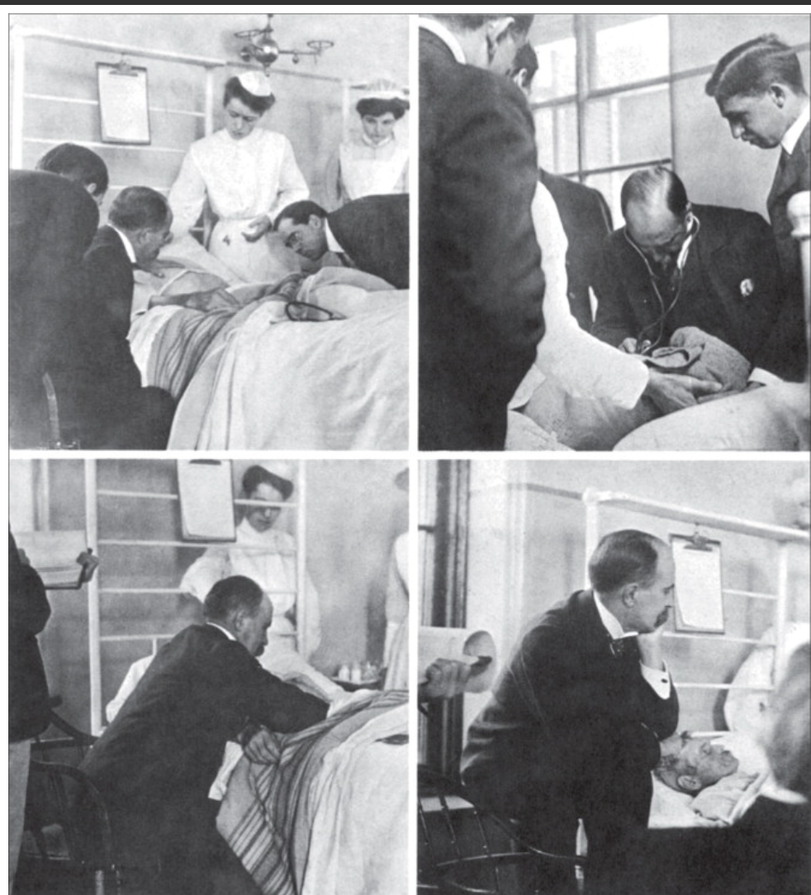
Messaggio da portare a casa
Mai dimenticare........
Ascoltare la "persona" del paziente
FiguraSir William Osler al capezzale di un paziente
Copyright © 2014 NYPL/Science Source/Science Photo Library

Slide 11
Riferimenti
Frank A. Futilità ed evitamento: I professionisti del settore medico nel trattamento dell'obesità. JAMA. 1993;269(16):2132–2133. doi:10.1001/jama.1993.03500160102
https://www.who.int/health-topics/obesity#tab=tab_2
L'arteterapia come terapia per pazienti con disturbi della condotta alimentare
in Anoressia e bulimia, Profesionales TCA, Recursos TCA, Testimonios
6, ottobre, 2016
Frisch MJ, Franko DL, Herzog DB. Terapie basate sulle arti nel trattamento dei disturbi alimentari. Eat Disord. 2006 Mar-Apr;14(2):131-42. doi: 10.1080/10640260500403857. PMID: 16777810.
https://www.goodtherapy.org/learn-about-therapy/types/dance-movement-therapy
chrome-extension://nlaealbpbmpioeidemdfedkfmglobidl/https://connected4health.pixel-online.org/files/results/EN_Handbook.pdf

